Slide 1
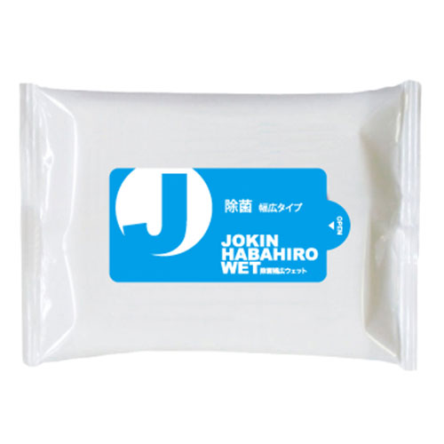
【提案書】
ポケットウェット 除菌 幅広 20枚
特徴
通常のポケットタイプよりも少し大きめサイズの除菌ウェットティッシュ。エタノール等を配合し、外出先での除菌に最適です。幅広シートで使いやすく、配布用ノベルティにぴったり。※プリントを行う場合、最小ロットは1000個からになります。システムの問題で上記の表記が「名入れ有り 100 ／ 無地 1000」となっていますが、「無地 100 ／ 名入れ有り 1000」が正しい内容になります。
※こちらの商品は、最小ロット数単位（倍数）のみの承りになります。名入れを行う場合の最小ロットは、1000個以上からお受けいたします。
納期
納期スペース
仕様
素材：水、エタノール、塩化ベンザルコニウム、塩化セチルピリジニウム
サイズ：本体：約 W155×D105×H20mm、原紙：約 W200×H140mm
生産国：日本
お見積
お見積りスペース

